Slide 1
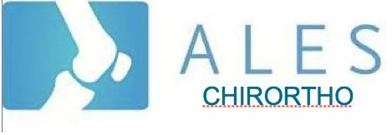
Déformations du pied et de l’avant-pied: techniques chirurgicales classiques. 1ère partie
Dr Romain BIDAR
Cabinet de chirurgie orthopédique « le Liner », Alès.
CHU Carémeau, Nîmes.

Slide 2
2 catégories topographiques
1 - Déformations de l’arrière et du médio pied:
Valgus / Varus.
Pied plat / Pied creux.
Equin du pied.
Pronatus / Supinatus.
Abductus / Adductus.
2 - Déformations de l’avant-pied:
« Oignon »: Hallux Valgus, Hallux rigidus.
Griffes.
Quintus Varus.

Slide 3
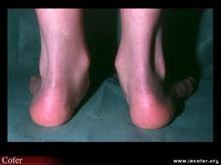
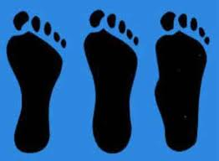
Pied Plat Valgus Abductus
Définition:
Déformation du pied caractérisée par l'affaissement plus ou moins important de l'arche longitudinale interne du pied, la plante prenant appui sur le sol par la presque totalité de sa surface.
Combinaison :
Déport talon vers extérieur (valgus ARR-Pied).
Effondrement arche plantaire médiale.
Elargissement de la bande roulante externe du pied.
Déport externe du clavier métatarsien.
Etiologies:
Dégénératif ou acquis.
Rhumatismal (PR).
Post traumatique.
Neurologiques et métaboliques.
Congenital.

Slide 4
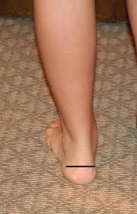
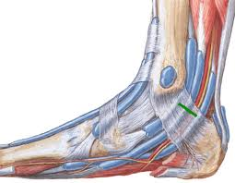
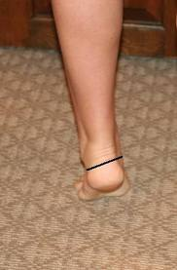
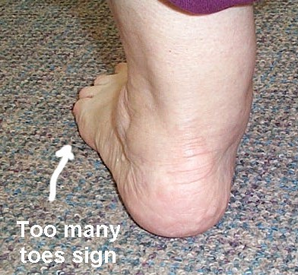
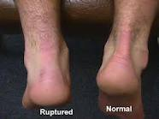
Pied Plat Valgus Abductus
Qualifier et quantifier cette déformation:
Douleur plantaire médiale: ténosynovite J.Post.
Réductibilité des composantes de la déformation:
Active: « heel rise test ».
Passive: manuelle.
Abductus de l’avant-pied « too many toes sign »
Rétraction triceps sural?

Slide 5
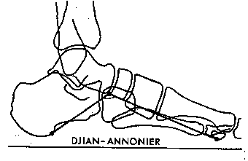
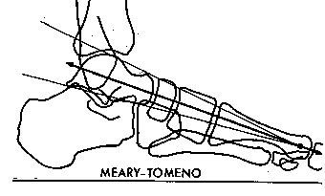
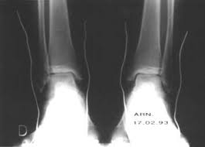
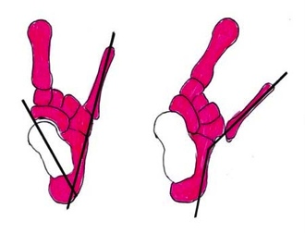
Pied Plat Valgus Abductus
Bilan Rx:
Cheville et pied en charge face et profil.
angle de Djian, ligne de meary.
Divergence talo calcanéenne
Découverture talo-naviculaire.
Incidence cerclée de méary.
Valgus ARR-Pied.
TDM:
bilan articulaire sous-talien et talo-naviculaire.

Slide 6
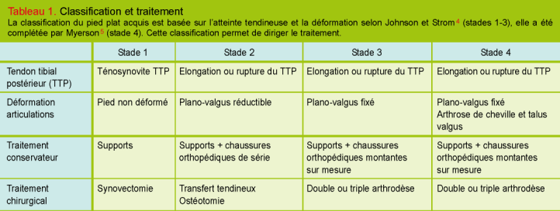
Pied Plat Valgus Abductus
Prise en charge thérapeutique:

Slide 7
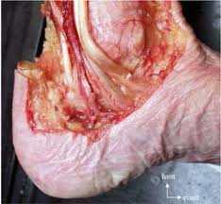
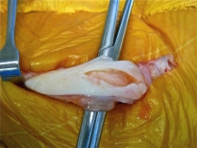
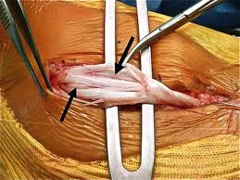
Le Pied Plat Valgus Abductus
Synovectomie Jambier Postérieur:

Slide 8
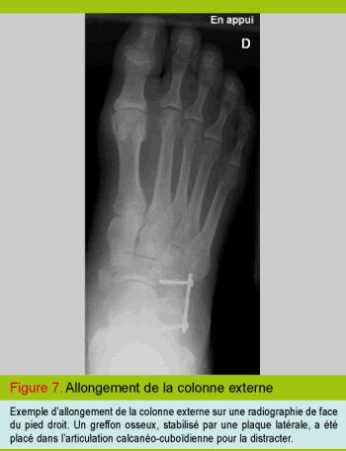
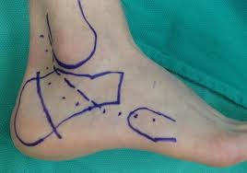
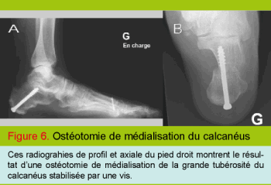
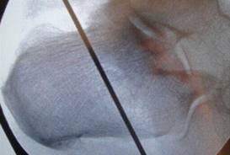
Le Pied Plat Valgus Abductus
Ostéotomies correctrices:
Calcanéennes (Myerson / Evans).
Métatarsienne.

Slide 9
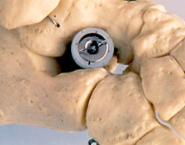
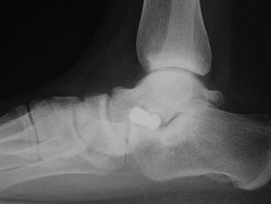
Pied Plat Valgus Abductus
Implant sinus du tarse.
Rechausser le talus sur le calcanéum.
Corriger la découverture talo-naviculaire.

Slide 10
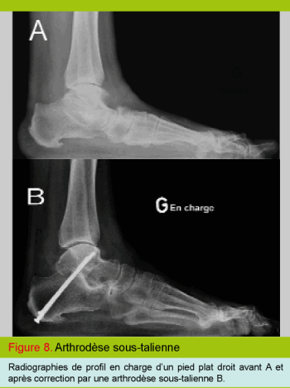
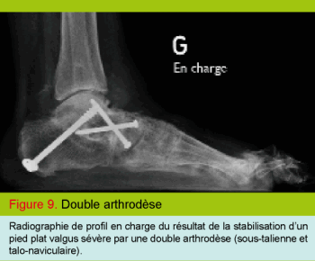
Pied Plat Valgus Abductus
Arthrodèses:
(fusion en bonne position)
Talo-naviculaire
Sous-talienne.
La double arthrodèse.

Slide 11
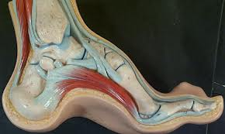
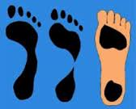
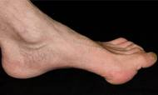
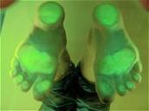
Pied Creux
Définition:
déformation du pied caractérisée par une accentuation de la concavité de la voûte longitudinale du pied et souvent associée à un aspect en griffe des orteils avec hyperextension des premières phalanges.
Maladie acquise non congénitale.
Secondaire maladie neurologique:
Neuropathies périphériques héréditaires
(Charcot Marie Tooth).
IMC, myopathies.
Perte de la bande roulante externe du pied.

Slide 12
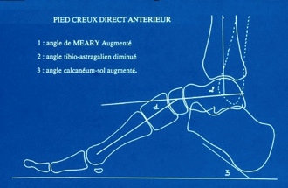
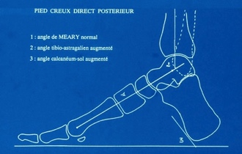
Pied Creux
Bilan neuro des déficits musculaires moteurs possibles.
Bilan des rétractions des parties molles.
Bilan radiologique:
Rx cheville et pied face et profil en charge.
Arrière pied de Méary.
Angle de djian, ligne de méary, angle de chauveaux et pente calcanéenne.
TDM +/-
3 types:
creux antérieur,
creux postérieur,
creux mixte.

Slide 13
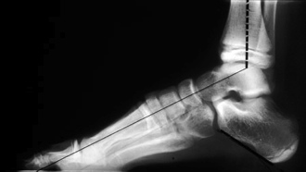
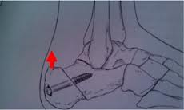
Pied Creux Postérieur
Motif de consultation:
Tendinite d’insertion achilléenne.
Traitement médical de la tendinite.
Ostéotomies calcanéennes.
Myerson.
Zadek.

Slide 14
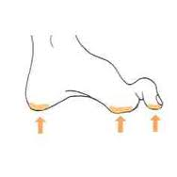
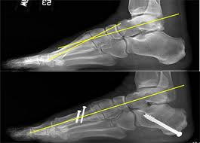
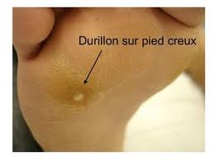
Pied Creux Antérieur
Motifs de consultation:
Griffes, métatarsalgies.
Difficulté au chaussage (griffes, dos du pied).
TTT medical:
semelles - chaussures ortho.
kinésithérapie (lutte contre rétractions).
Chirurgie des parties molles:
Allongement achille, libération aponévrose plantaire.
Transfert tendineux – technique de Jones-Camera.
Chirurgie osseuse:
Ostéotomie calcanéenne.
Ostéotomie basi metatarsienne de relèvement.
Tarsectomie anterieure en coin.
Double arthrodèse (def arthrosique et/ou irréductible).
BRT

Slide 15
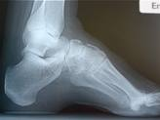
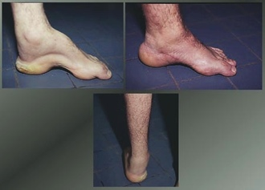
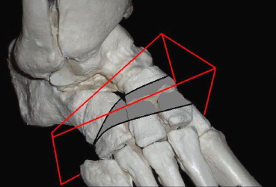
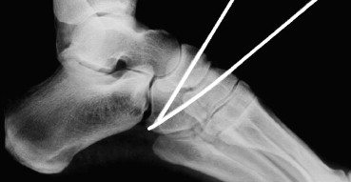
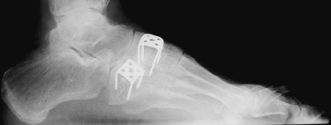
Pied Creux Mixte
Tarsectomie:
(Ablation partielle des os du tarse)

Slide 16
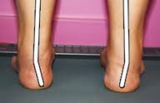
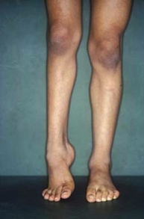
Pied Varus Equin
Combinaison:
Equin de la cheville.
Varus ARR pied.
Adductus, supinatus avant-pied.
+/- griffes.
Etiologies:
Neurologiques avec atteintes spastiques.
Charcot Marie Tooth, Parkinson, hémiplégie…
Rétractions tendineuses, hypertonies et spasticité.

Slide 17
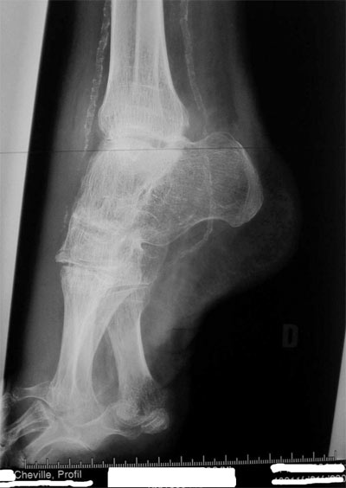
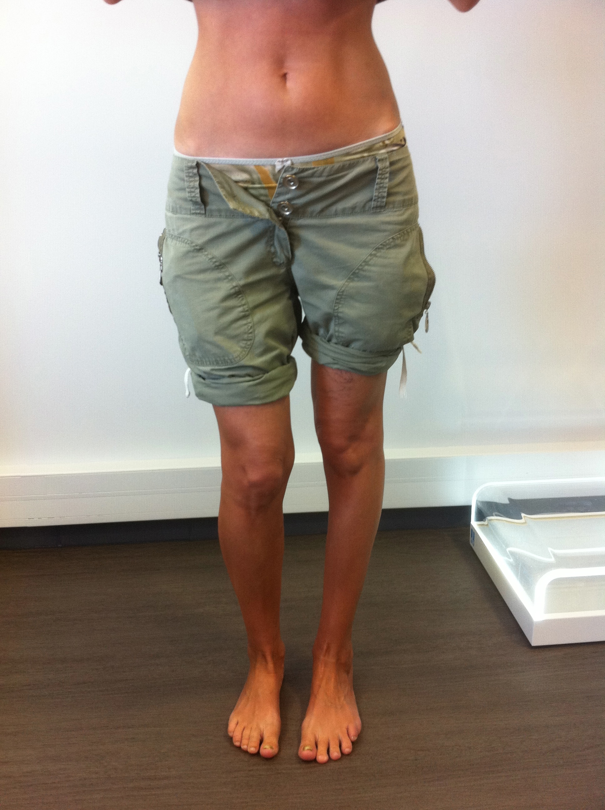
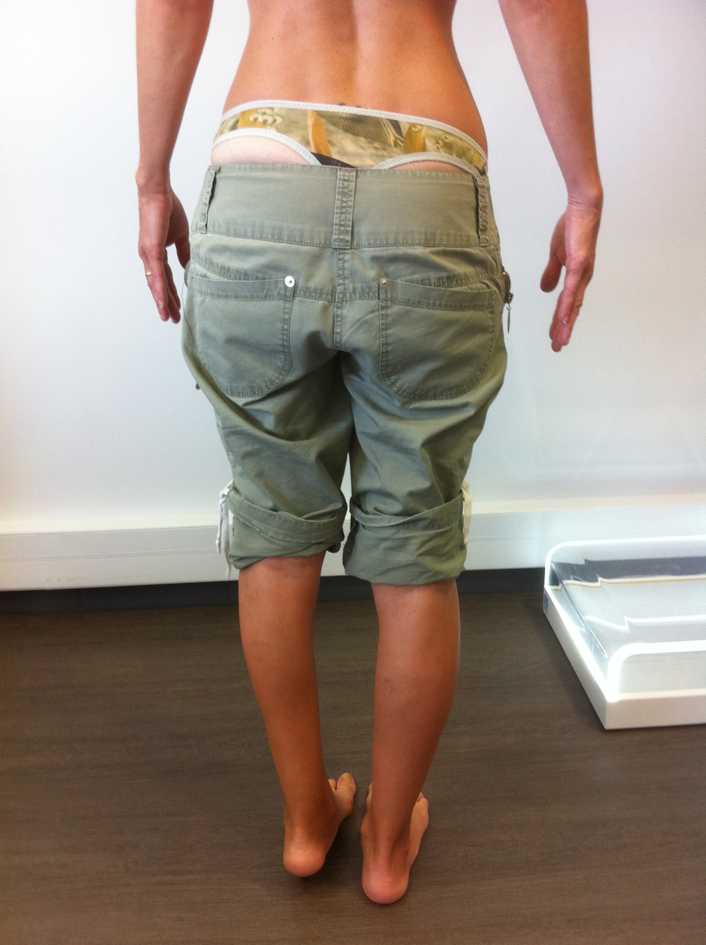
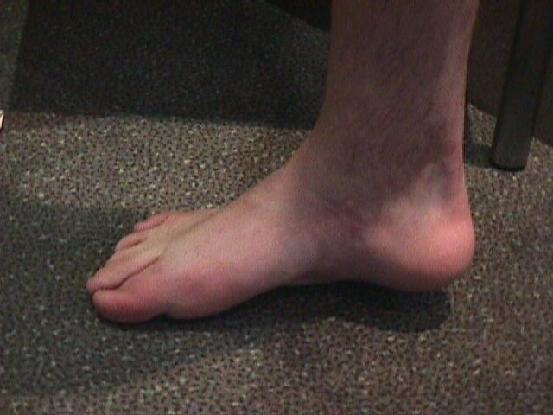
Pied Varus Equin
Motifs de Consultation:
Verticalisation difficile.
Troubles de la marche
Chaussage adapté dépassé.
Douleurs (griffes, arthrose).
Examen neuro+++
déficits, spasticité et rétractions.
Réductibilité des déformations?
Bilan Rx difficile.

Slide 18
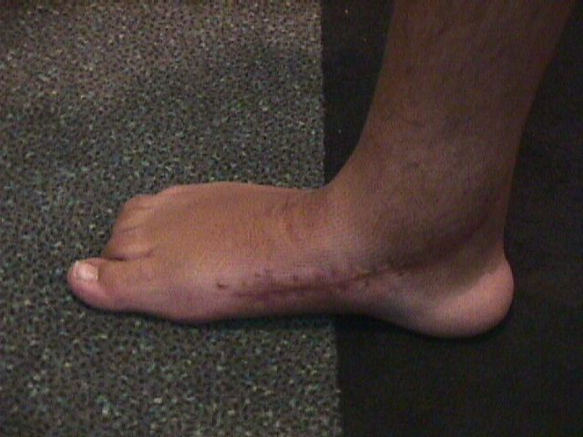
Pied Varus Equin
But: conservation autonomie (chaussage, marche)
TTT médical:
Rééducation+++
Appareillage.
Injection toxine botulique.
TTT chirurgical:
Gestes multiples
Neurotomie sélective.
Transferts tendineux (Jant, Jpost, long péronier, Triceps sural)
Allongement tendineux (Achille, Jpost., Flech. orteil)
Ostéotomie calcanéenne, basimetatarsienne.
Arthrodèse talonaviculaire, double arthrodèse, tarsectomie.

